Slide 1
9 aprile 2021
Epidemia COVID-19
Monitoraggio del rischio
Silvio Brusaferro
Istituto Superiore di Sanità

Slide 2

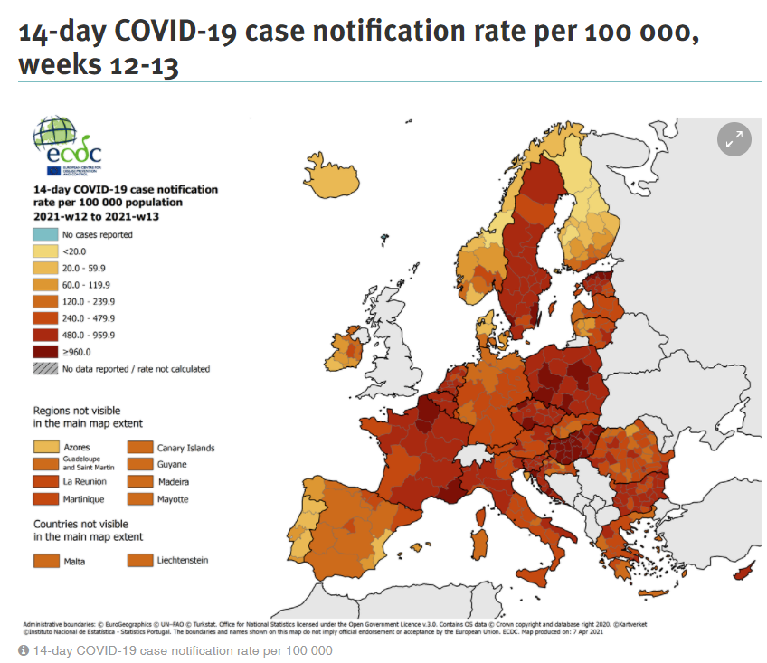
Casi notificati al Centro Europeo per la Prevenzione ed il Controllo delle Malattie (ECDC)
La situazione italiana riflette l’epidemiologia degli altri paesi UE/SEE
https://www.ecdc.europa.eu/en/cases-2019-ncov-eueea

Slide 3
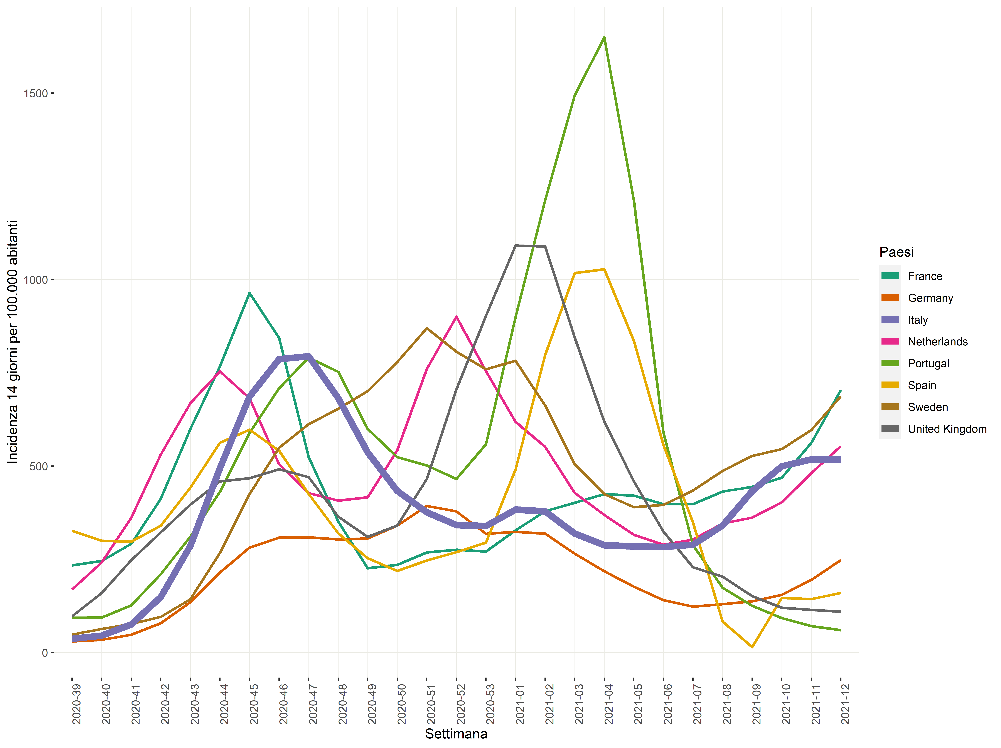
Andamento incidenza (14 gg) in alcuni paesi europei (ECDC)

Slide 4
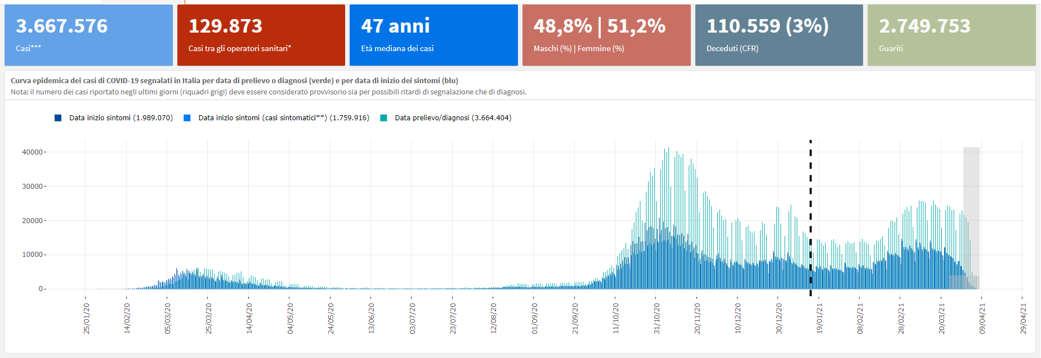
Casi notificati al sistema di Sorveglianza integrata COVID-19 in Italia
Data di ultimo aggiornamento: 7 aprile 2021

Slide 5
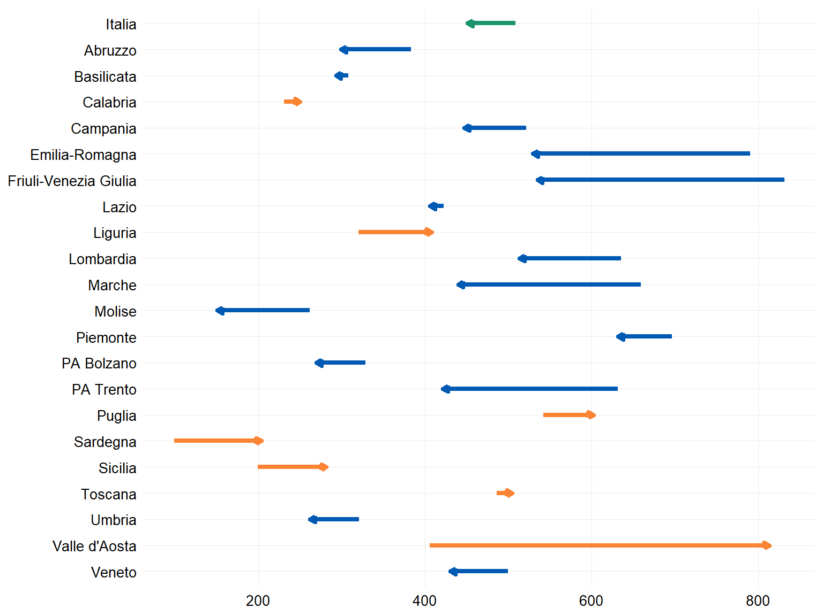
Casi in aumento in 7 Regioni/PPAA
Nota: diminuzione in alcune regioni potrebbe essere dovuta a ritardo di notifica
CONFRONTO TRA IL NUMERO CASI DI COVID-19 (PER 100.000 AB) DIAGNOSTICATI IN ITALIA PER REGIONE NEL PERIODO 22/3-4/4/2021 E 8/3-21/3/2021
Data di ultimo aggiornamento: 7 aprile 2021

Slide 6
N. assoluto e incidenza (per 100.000 ab) dei casi di COVID-19 diagnosticati dal 29/3 - 4/4
(FONTE ISS), nel periodo dal 2 - 8/4/2021, tamponi e % positività (FONTE MINISTERO DELLA SALUTE)
Regione/PA | N. Casi tra il 29/3 - 4/4 (Fonte ISS) | Incidenza 7gg (per 100.000 ab) 29/3 - 4/4 | N. Casi tra il 2 - 8/4/2021 (Fonte MINISTERO DELLA SALUTE) | Incidenza 7gg (per 100.000 ab) 2 - 8/4/2021 | Tamponi 7gg 2 - 8/4/2021 (Fonte MINISTERO DELLA SALUTE) | Tamponi 7gg/100 000 pop | Percentuale positivita'
Abruzzo | 1.794 | 138,65 | 1.647 | 127 | 36.506 | 2.821 | 4,5
Basilicata | 836 | 151,11 | 721 | 130 | 8.627 | 1.559 | 8,4
Calabria | 2.174 | 114,78 | 2.619 | 138 | 20.419 | 1.078 | 12,8
Campania | 12.512 | 219,04 | 11.345 | 199 | 127.324 | 2.229 | 8,9
Emilia-Romagna | 10.117 | 226,63 | 9.200 | 206 | 163.228 | 3.656 | 5,6
Friuli-Venezia Giulia | 2.646 | 219,36 | 2.263 | 188 | 50.371 | 4.176 | 4,5
Lazio | 11.032 | 191,67 | 9.932 | 173 | 212.224 | 3.687 | 4,7
Liguria | 3.131 | 205,33 | 2.732 | 179 | 45.227 | 2.966 | 6
Lombardia | 23.373 | 233,09 | 18.381 | 183 | 285.717 | 2.849 | 6,4
Marche | 2.940 | 194,36 | 2.577 | 170 | 29.539 | 1.953 | 8,7
Molise | 199 | 66,22 | 174 | 58 | 3.301 | 1.098 | 5,3
Piemonte | 12.672 | 293,93 | 10.275 | 238 | 140.351 | 3.255 | 7,3
PA Bolzano | 690 | 129,54 | 694 | 130 | 56.595 | 10.625 | 1,2
PA Trento | 929 | 170,33 | 743 | 136 | 14.728 | 2.700 | 5
Puglia | 11.604 | 293,53 | 10.195 | 258 | 78.921 | 1.996 | 12,9
Sardegna | 1.792 | 111,19 | 2.081 | 129 | 36.984 | 2.295 | 5,6
Sicilia | 7.240 | 148,5 | 7.228 | 148 | 130.634 | 2.680 | 5,5
Toscana | 9.352 | 253,27 | 8.495 | 230 | 159.973 | 4.332 | 5,3
Umbria | 1.012 | 116,3 | 874 | 100 | 39.416 | 4.530 | 2,2
Valle d’Aosta | 541 | 432,68 | 520 | 416 | 5.195 | 4.155 | 10
Veneto | 9.160 | 187,74 | 7.823 | 160 | 213.879 | 4.384 | 3,7
ITALIA | 125.746 | 210,84 | 110.519 | 185 | 1.859.159 | 3.117 | 5,9
Data di ultimo aggiornamento: 8 aprile 2021

Slide 7
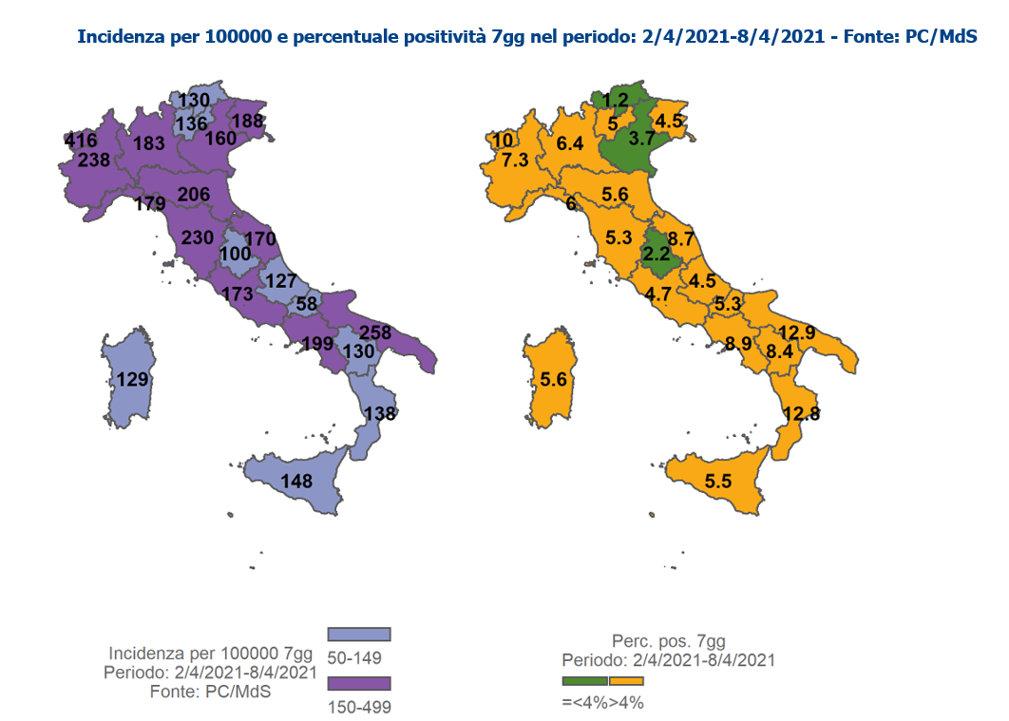

Slide 8
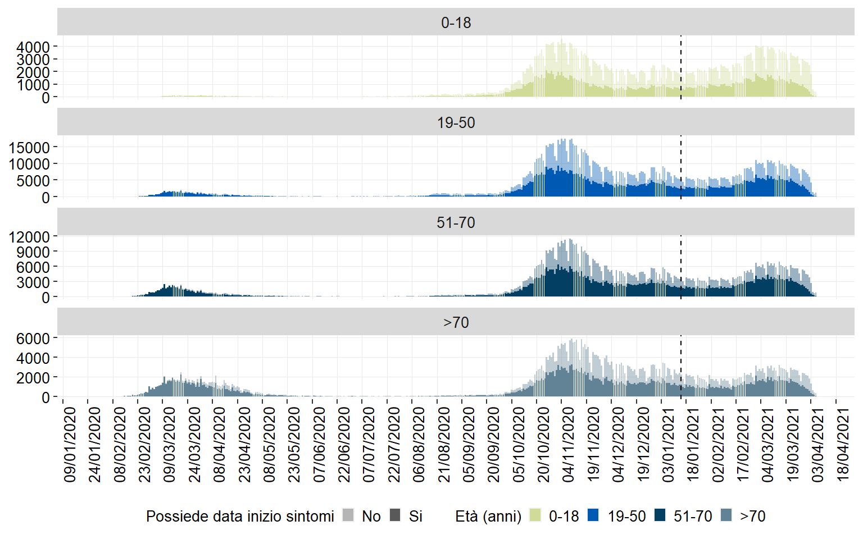
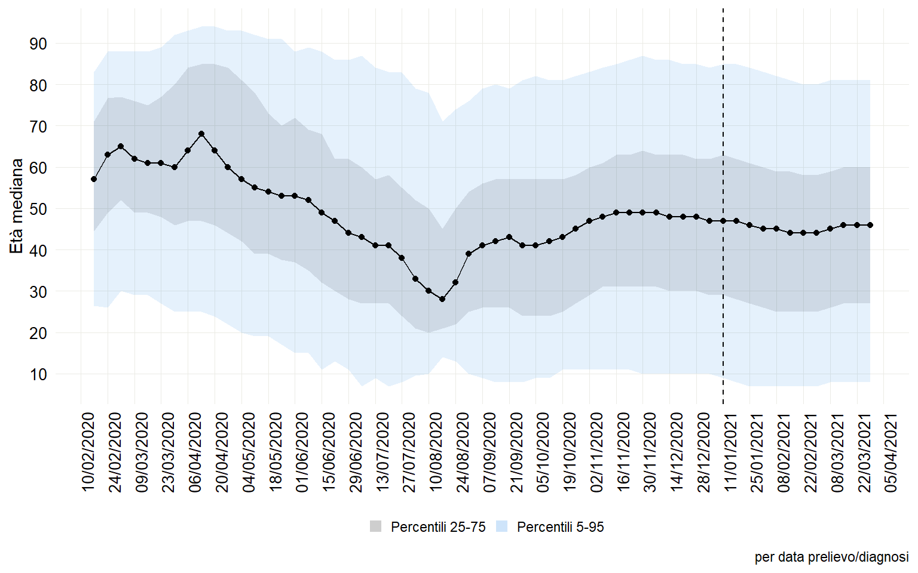
Caratteristiche della popolazione affetta
Età mediana stabile nelle ultime settimane
Data di ultimo aggiornamento: 7 aprile 2021

Slide 9
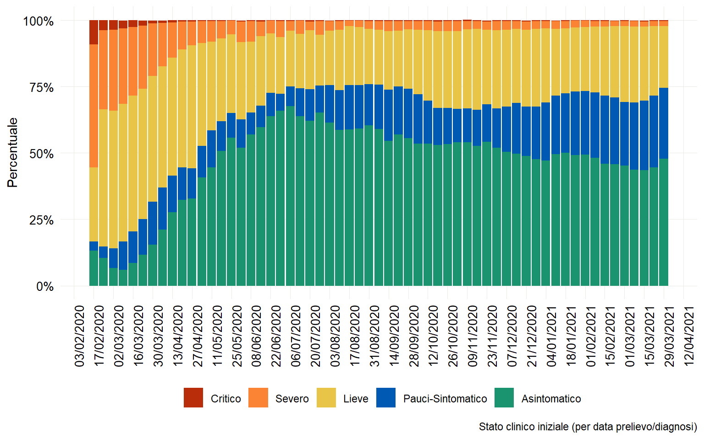
Stato clinico al momento della diagnosi
% asintomatici rispetto al totale dei casi diagnosticati in leggero aumento nell’ ultima settimana, in leggera diminuzione i casi con stato clinico lieve
Data di ultimo aggiornamento: 7 aprile 2021

Slide 10
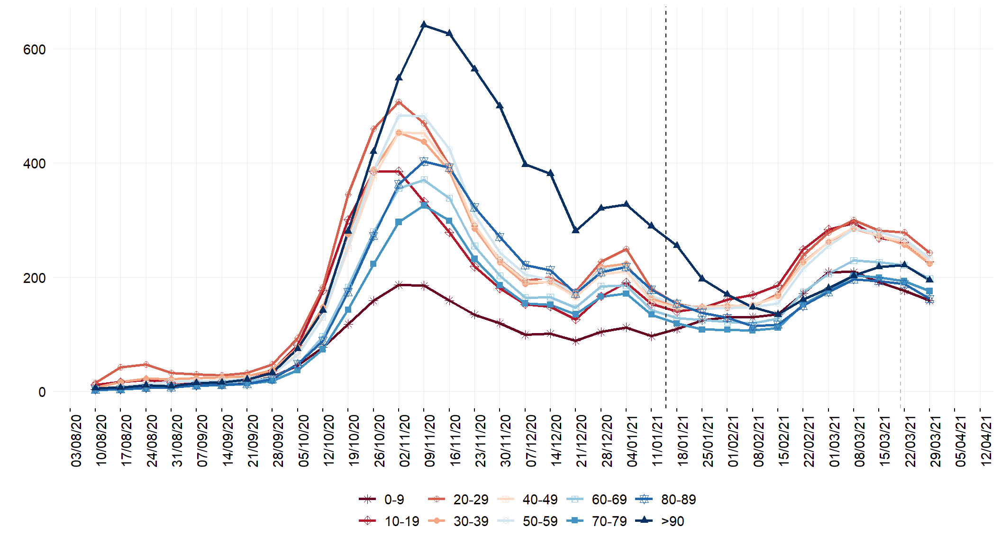
Tasso d’incidenza per fascia d’età a livello nazionale
(dall’inizio della seconda ondata dell’epidemia).
Incidenza in diminuzione nell’ultimo periodo in tutte le fasce d’età dopo un’importante aumento
Cambio definizione di caso
Data di ultimo aggiornamento : 7 aprile 2021

Slide 11
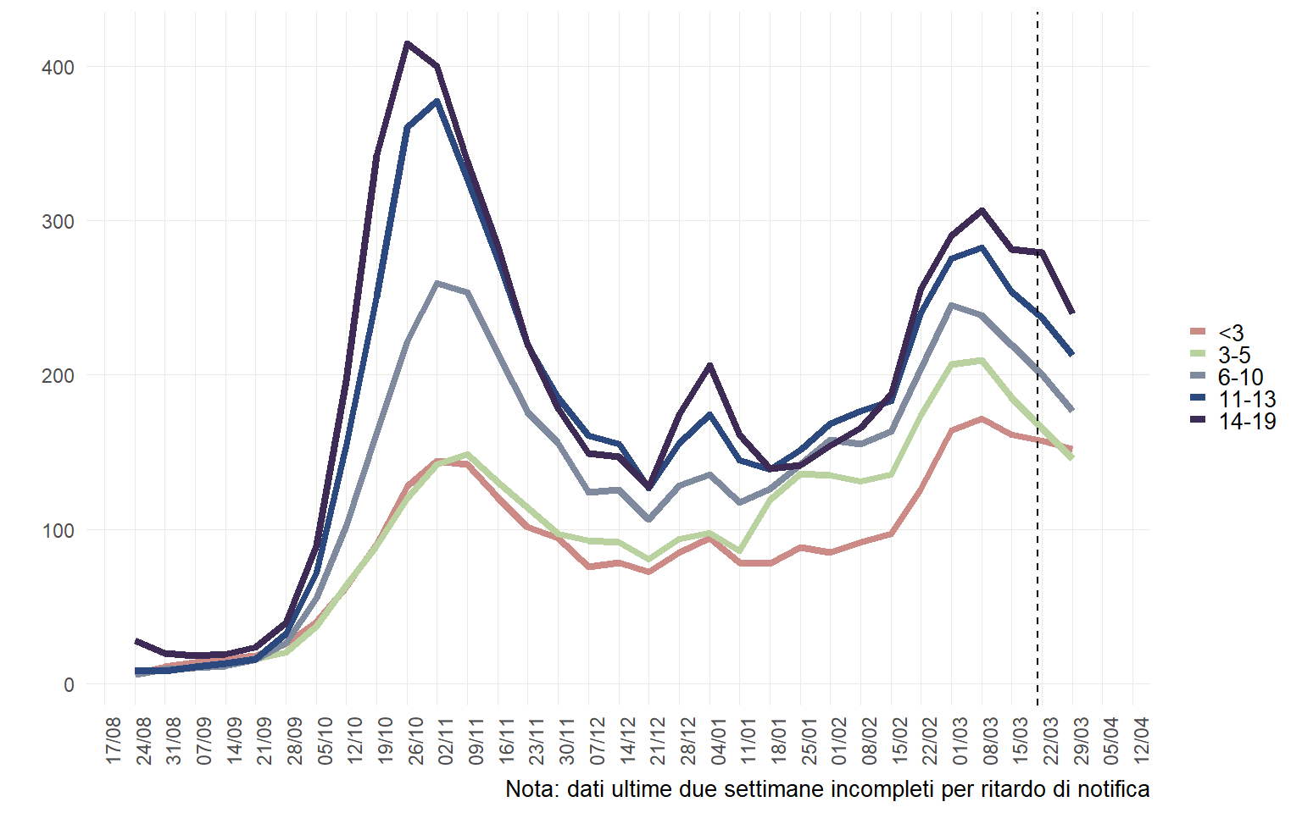
Tasso d’incidenza nazionale per fascia d’età popolazione in eta’ scolare (a partire dal 24 agosto 2020)
Situazione in lento miglioramento nella popolazione di età 0-18 anni dopo un’importante aumento
Data di ultimo aggiornamento: 7 aprile 2021

Slide 12
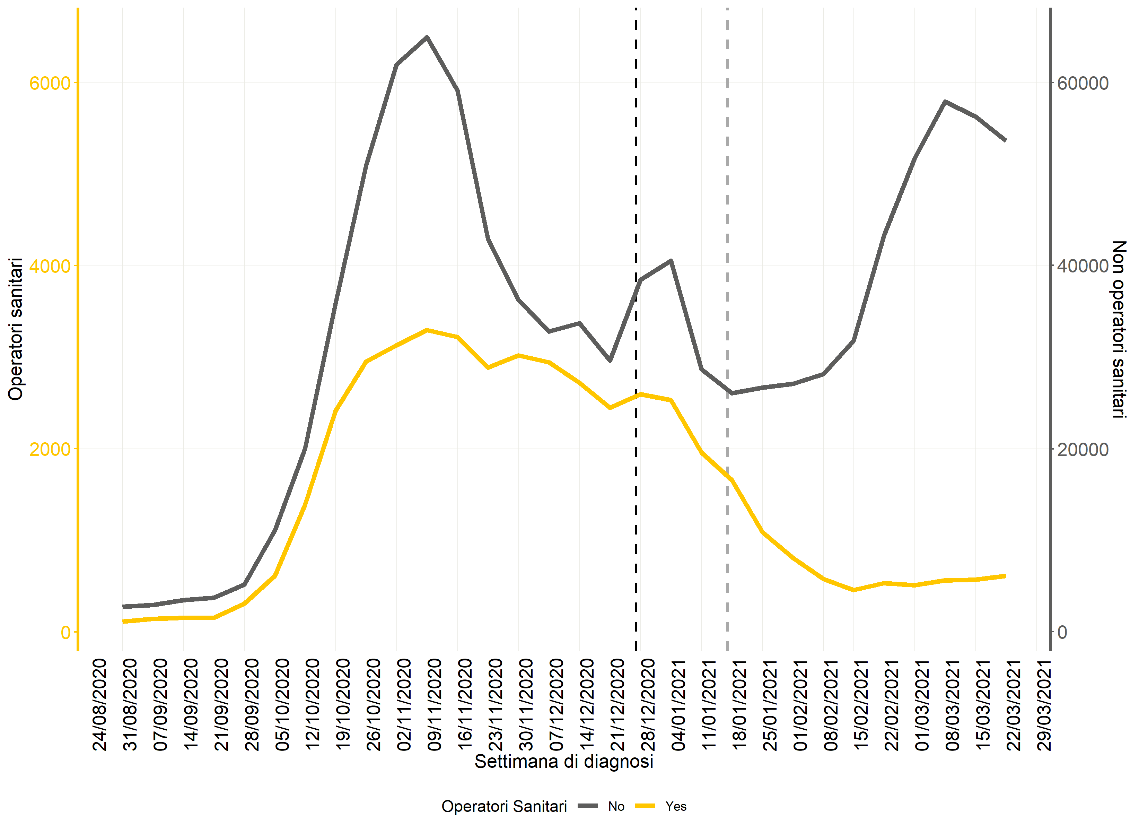
Andamento del numero di casi negli operatori sanitari rispetto al resto della popolazione (a partire dal 24 agosto 2020)
Trend stabile per gli operatori sanitari dopo un sensibile calo
Inizio campagna vaccinale
2a dose
Data di ultimo aggiornamento: 7 aprile 2021

Slide 13
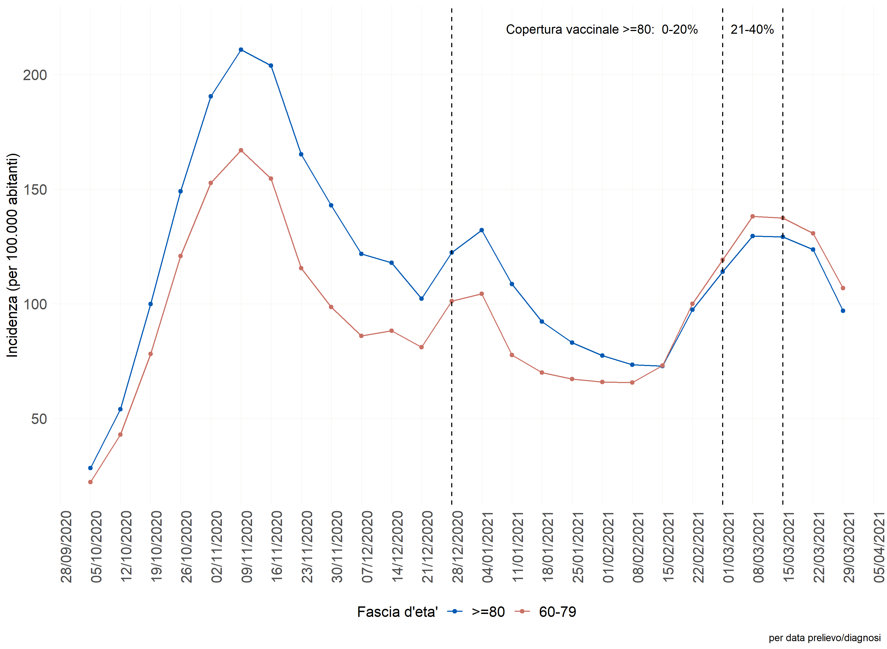
Tasso d’incidenza nazionale 60-79 anni vs >=80 anni (a partire dal 24 agosto 2020)
Trend in calo per gli over 60 nelle ultime due settimane
Data di ultimo aggiornamento: 7 aprile 2021

Slide 14
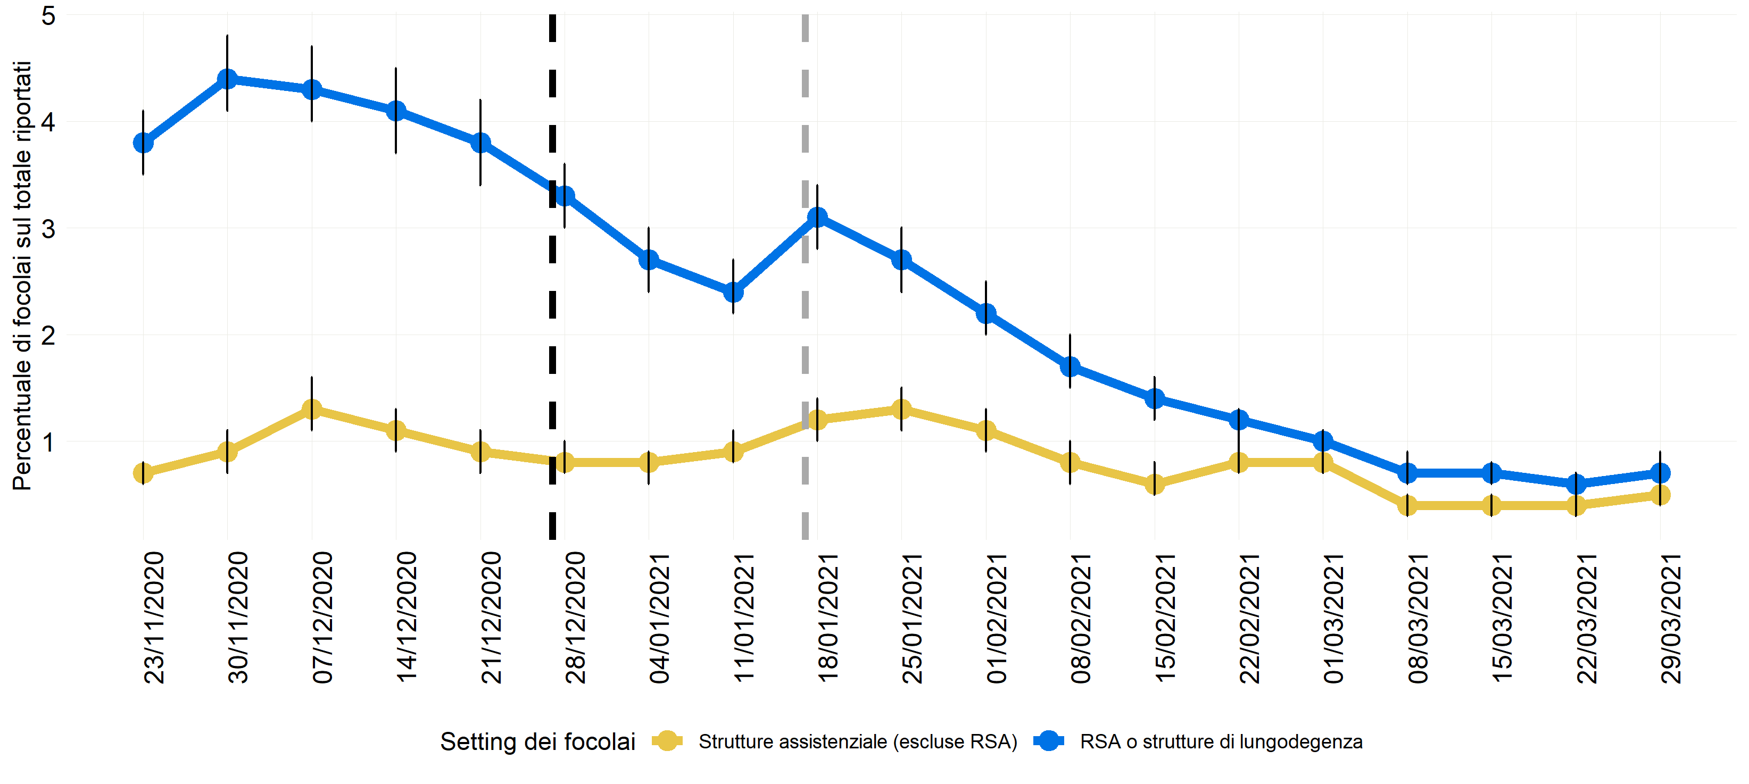
Andamento % focolai in Strutture assistenziali e RSA
Data di ultimo aggiornamento: 7 aprile 2021

Slide 15
Stima riepilogativa dell’Rtmedio14gg per regione basato su inizio sintomi
dal 17 – 30/3/2021, calcolato il 7/04/2021

Slide 16
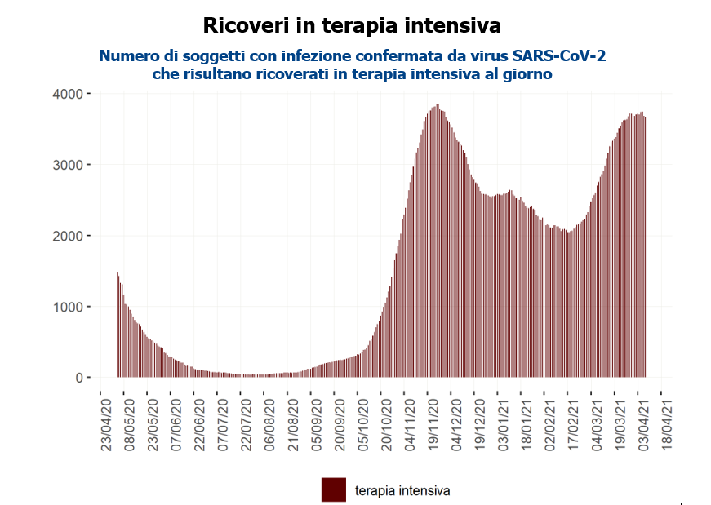
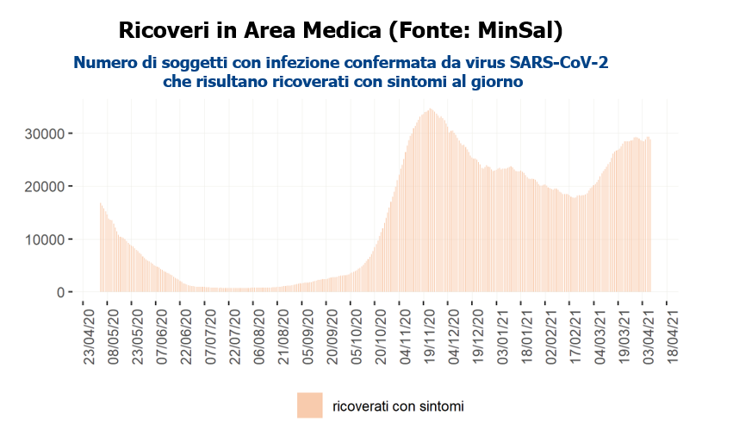
Ricoveri
Ricoveri in area medica e in terapia intensiva stabili nell’ultima settimana
Data di ultimo aggiornamento: 7 aprile 2021

Slide 17
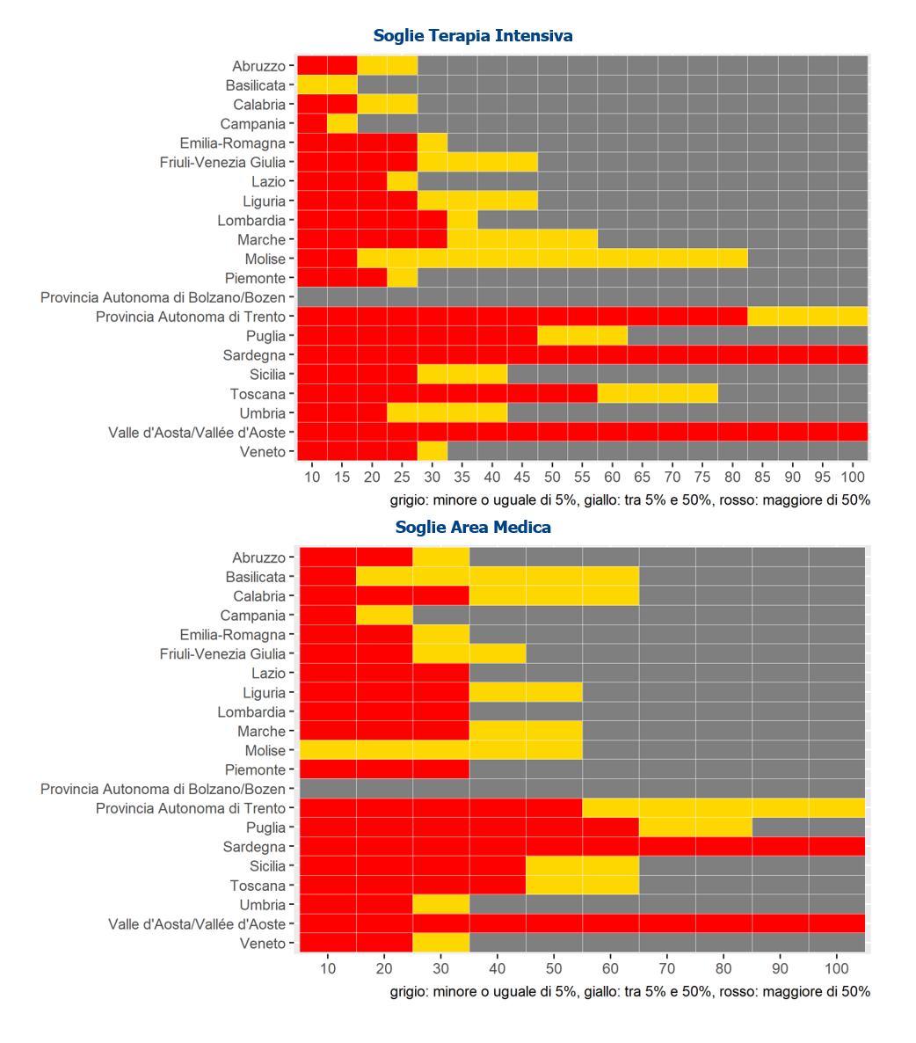
Proiezioni dell’occupazione dei posti letto a 30 giorni
% di probabilità di superamento delle soglie critiche di occupazione in area medica e terapia intensiva al 07/05/2021 se si mantiene invariata la trasmissibilità (tenendo conto dei PL attivabili nel periodo della stima)
Soglie Area Medica
Soglie Terapia intensiva
Data di ultimo aggiornamento: 7 aprile 2021

Slide 18
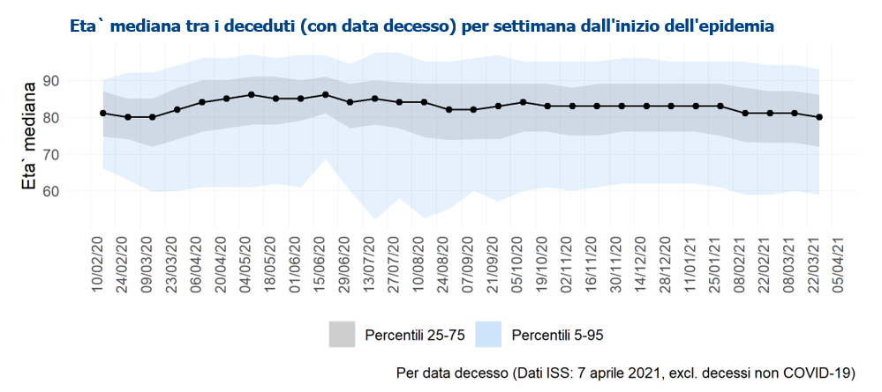
Età mediana dei casi deceduti riportati al sistema di sorveglianza integrato
Data di ultimo aggiornamento: 7 aprile 2021

Slide 19
Confronto casi deceduti riportati alla Sorveglianza COVID-19 e Protezione Civile/Ministero della salute per data di decesso
Dato in fase di consolidamento

Slide 20
Vaccinazioni somministrate al 7/04/2021
https://github.com/italia/covid19-opendata-vaccini

Slide 21
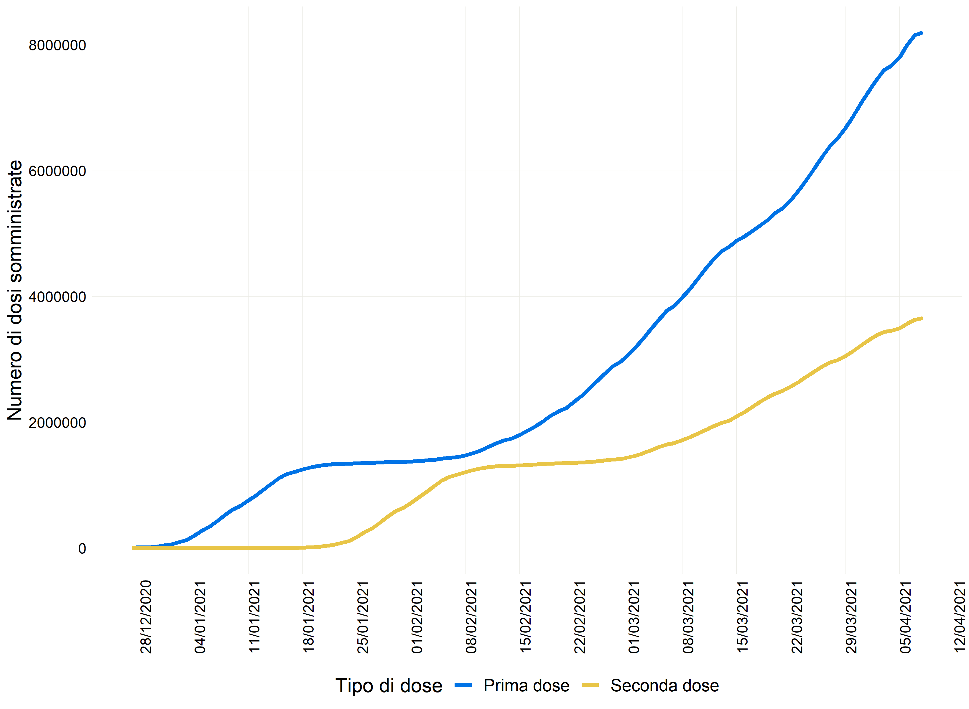
Numero cumulativo di dosi somministrate per tipo di dose
Data di ultimo aggiornamento: 7 aprile 2021

Slide 22
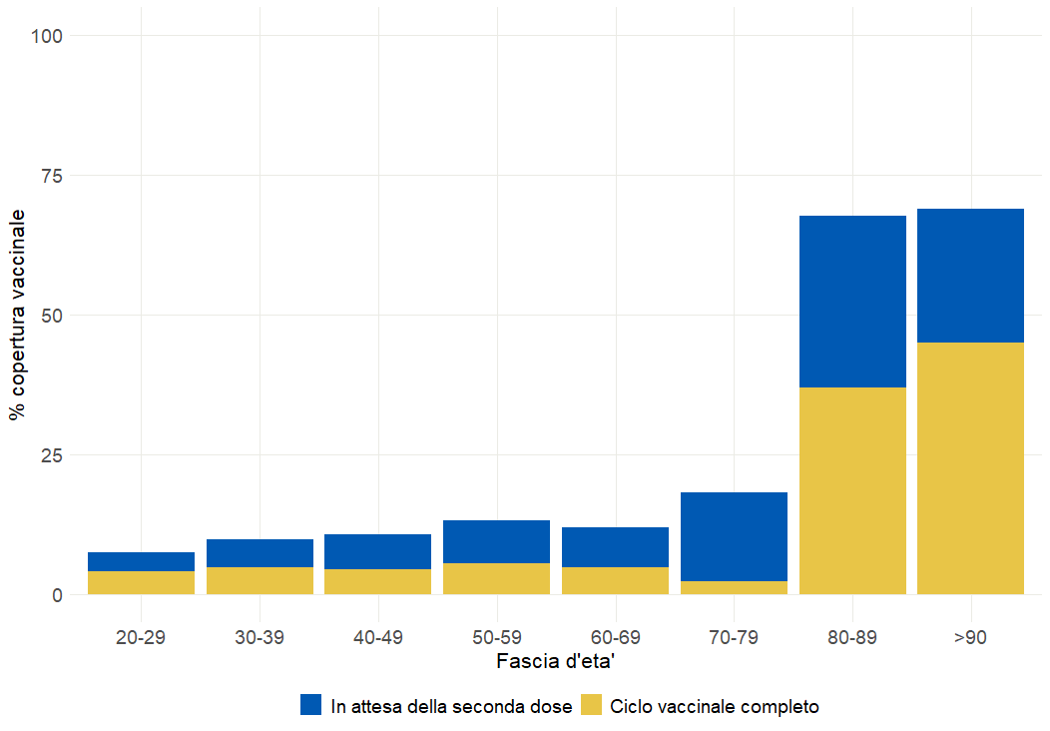
Percentuale copertura vaccinale
Data di ultimo aggiornamento: 7 aprile 2021

Slide 23

Valutazione del rischio
Processo strutturato volto a quantificare la probabilità che un agente patogeno o una minaccia sconosciuta abbiano un effetto negativo su individui o sulla popolazione

Slide 24
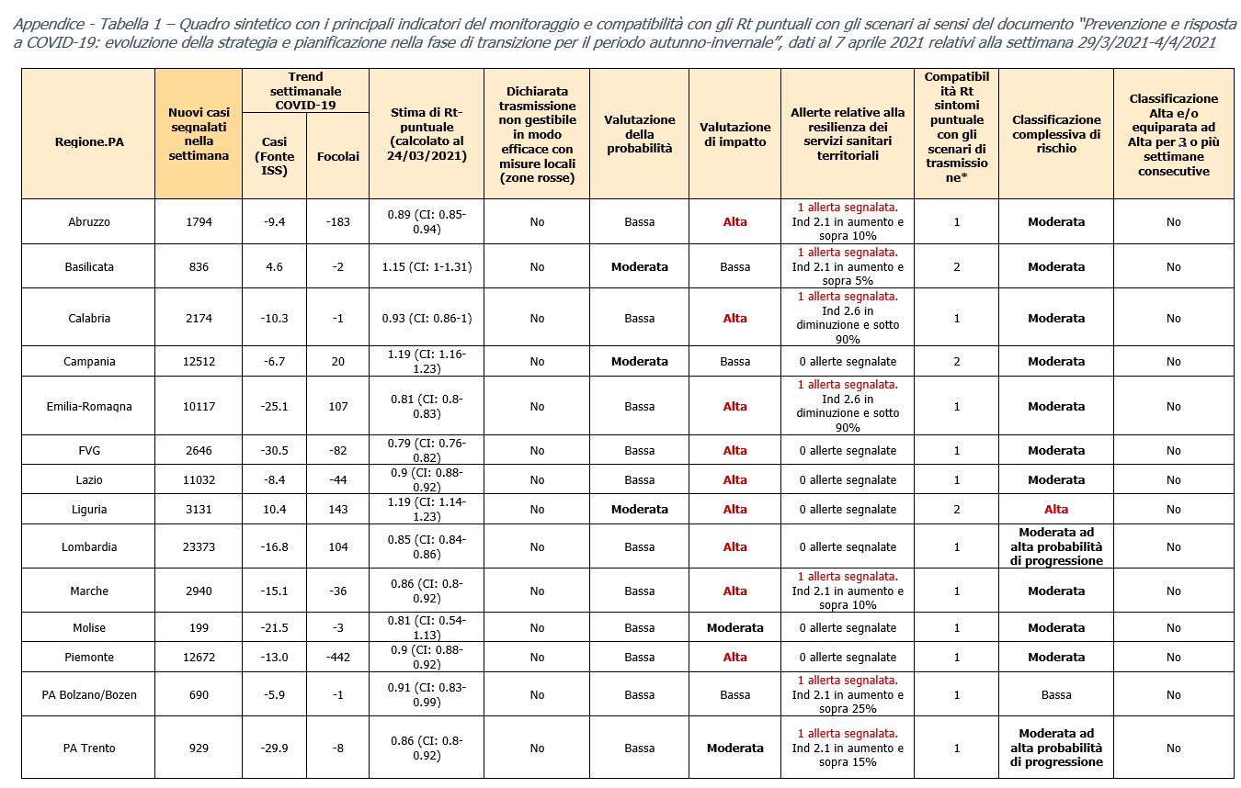

Slide 25
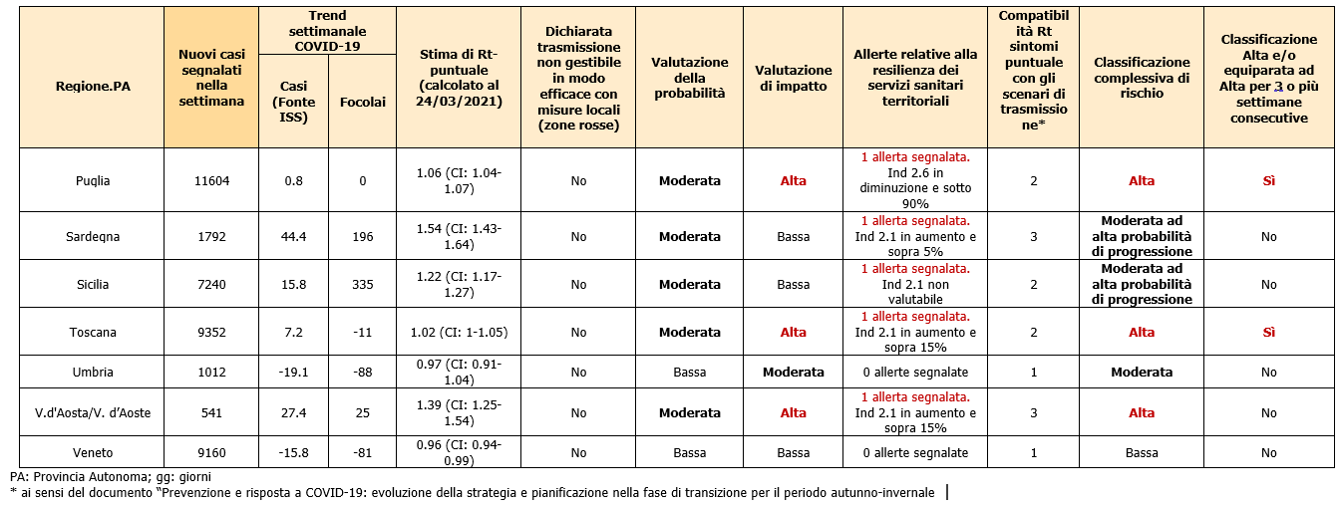

Slide 26
Headline della Cabina di Regia (9 aprile 2021)
Rimane alto ed in aumento il numero di Regioni/PPAA che hanno un tasso di occupazione in terapia intensiva e/o aree mediche sopra la soglia critica (15 Regioni/PPAA vs 14 della settimana precedente). Il tasso di occupazione in terapia intensiva (41%) ed in aree mediche (44%) a livello nazionale rimangono al di sopra la soglia critica.

Slide 27
Headline della Cabina di Regia (9 aprile 2021)
Nel periodo 17 – 30 marzo 2021, l’Rt medio calcolato sui casi sintomatici è stato pari a 0,92 (range 0,82– 1,01), in diminuzione rispetto alla settimana precedente e sotto l’uno. Otto Regioni/PPAA hanno un Rt puntuale maggiore di uno. Tra queste, due Regioni (Sardegna e Valle d’Aosta) hanno una trasmissibilità compatibile con uno scenario di tipo 3. Sei Regioni hanno una trasmissibilità compatibile con uno scenario di tipo 2.
Il forte sovraccarico dei servizi ospedalieri, l’incidenza ancora troppo elevata e l’ampia diffusione di alcune varianti virali a maggiore trasmissibilità richiedono l’applicazione di ogni misura utile al contenimento del contagio.

Slide 28

Domenica 11 aprile

Slide 29

In Italia sono 9.000 pazienti in attesa di un organo.
Ognuno di noi può fare la differenza.
Con un sì alla donazione
si possono salvare fino a 7 vite .
Scopri come fare su www.sceglididonare.it
1+X=7
È la formula del dono.
Donare è una scelta naturale!!!!

Slide 30
Grazie

